Slide 1

PROYECTO DE MEJORA CONTINUA EN LOS PROCESOS DE UNA EMPRESA EXPORTADORA DE PRENDAS MEDIANTE LA METODOLOGÍA PHVA
Daniel Apaza Mendoza
Edgar Guerrero Zafra

Slide 2
01
PRESENTACION Y OBJETIVOS
02
PLANTEAMIENTO DEL PROBLEMA
03
DIAGNOSITCO DE LAS CAUSAS DEL PROBLEMA
04
CONCLUSIONES Y RECOMENDACIONES

Slide 3
01
PRESENTACION Y OBJETIVOS

Slide 4

Constituida en el año 2007.
Dedicada a la confección y exportación de prendas para damas y bebes.
100% Algodón Pima.

Slide 5
Objetivos
Incrementar la productividad en la empresa Texmaya E.I.R.L.
Lograr una adecuada Gestión de Operaciones.
Lograr una adecuada Gestión Estratégica.
Lograr una adecuada Gestión de Calidad.
Lograr una adecuada Gestión de Procesos.
Implementar unas adecuadas Condiciones Laborales.

Slide 6
02
PLANTEAMIENTO DEL PROBLEMA

Slide 7
Causas del Problema
Inadecuado planeamiento estratégico
Ineficiente control estratégico
Inadecuado control de calidad
Mantenimiento insuficiente
Ineficiente control y planeamiento de la producción
Inadecuado control de tiempos
Ineficiente análisis de la cadena de valor
Inadecuado mapeo de procesos
Inadecuado clima laboral
Inadecuada condiciones de trabajo
Inexistencia de roles

Slide 8

Producto Patrón
La producción de la pijama basic equivale al 55.75% de la producción total de la empresa
La utilidad generada por la pijama basic equivale al 55.83% de la utilidad total de la empresa
El proceso de elaboración de la pijama basic cuenta con 13 operaciones, 3 inspecciones, 8 transportes o traslado, 4 almacenamientos y 1 demora.

Slide 9
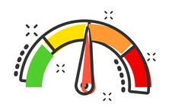
Indicadores de Gestión
La eficacia total se obtuvo como resultado de la evaluación de la eficacia operativa, cualitativa y en tiempo.
88.52%
La eficiencia total se obtuvo del resultado de la evaluación de la eficiencia H-H, H-M y materia prima.
76.77%
La efectividad total se obtuvo a través del producto de la eficacia total y la eficiencia total.
68.02%
La productividad total se obtuvo de la evaluación de la productividad de H-H, materia prima y energía.
0.02321

Slide 10
03
DIAGNOSTICO DE LAS CAUSAS DEL PROBLEMA

Slide 11
Diagnóstico de las causas del problema
Diagnóstico de la gestión estratégica
Diagnóstico de las condiciones laborales
Diagnóstico de la gestión por procesos
Diagnóstico de la gestión de la calidad
Diagnóstico de la gestión de operaciones

Slide 12
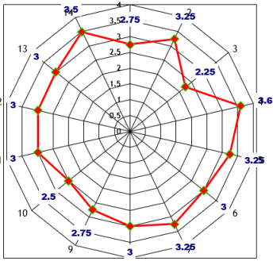
Diagnóstico de la gestión estratégica
A través de la herramienta del radar estratégico se obtuvo una calificación global de 3.02 es decir un 60.40% de ineficiencia organizacional

Slide 13
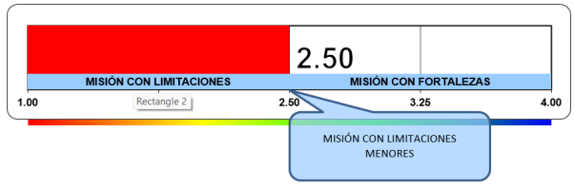
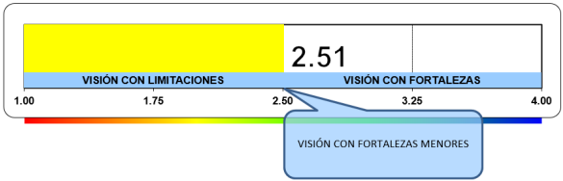
Diagnóstico de la gestión estratégica
La misión de la organización cuenta con limitaciones menores
La visión de la organización cuenta con fortalezas menores

Slide 14
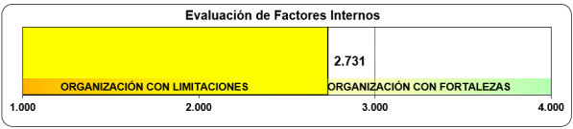
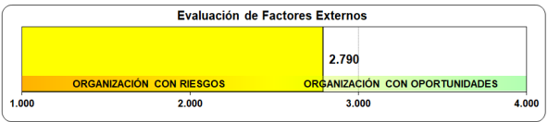
Diagnóstico de la gestión estratégica
La matriz MFI se detecto que la organización cuenta con fortalezas menores.
La matriz MFE se detecto que la organización cuenta con oportunidades menores.

Slide 15
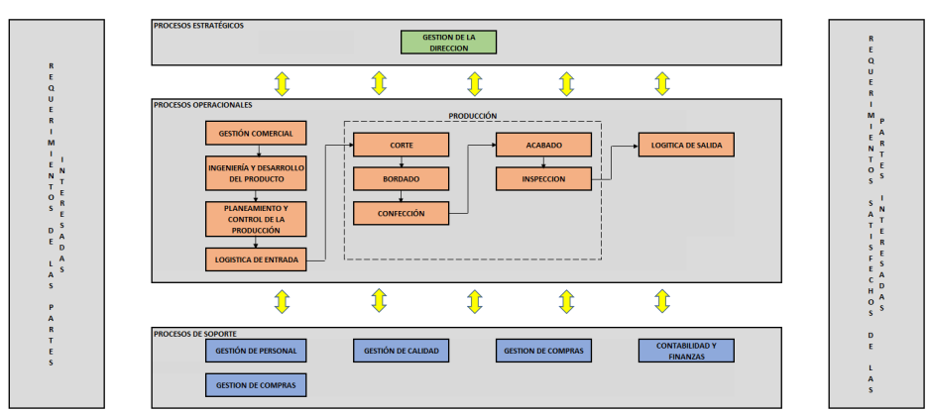
Diagnóstico de la gestión por procesos

Slide 16
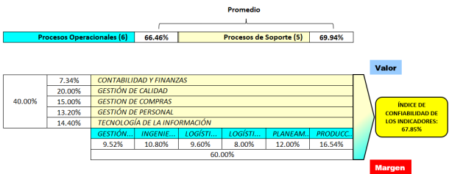
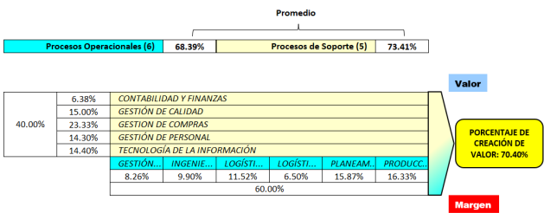
Diagnóstico de la gestión por procesos
Se cuenta con indicadores deficientes y no confiables que no lograban dar con seguridad la eficiencia y cumplimiento de los procesos.
Las actividades que dan valor al producto no fueron generados de la forma adecuada.

Slide 17
Diagnóstico de la gestión de operaciones
Se determino la técnica de pronostico de la demanda adecuada para la empresa.
A través la menor desviación media absoluto (MAD) se determinó que el pronostico de suavización exponencial es el óptimo para la empresa.

Slide 18


Diagnóstico de la gestión de operaciones
En la planificación logística a través de indicadores se determino que existe incumplimientos en el plan de producción y en las devoluciones o reclamos atendidos.
De acuerdo con la gestión de compras y sus indicadores se concluyo que se debe realizar mejoras en la evaluación de proveedores.

Slide 19

Diagnóstico de la gestión de operaciones
Finalmente en la gestión de almacenamiento se determino que la capacidad de área de almacenamiento no es usado óptimamente al igual que el inventario.

Slide 20


Diagnóstico de la gestión de la calidad
Se detecto que el 1.80% de la producción son productos defectuosos (prendas no conformes)
167.10
De acuerdo con el puntaje de los costos de calidad se determinó que la empresa esta orientada a la evaluación.
Se determino que la empresa cumple en un 80% los requisitos y normas de la ISO 9001:2015

Slide 21

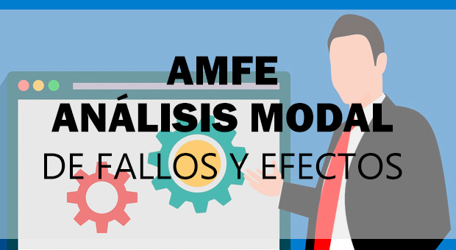
Diagnóstico de la gestión de la calidad
Se detecto a través del QFD los atributos del producto, proceso y partes así como los requerimientos del cliente.
A través del AMFE se detecto los modos de fallos que se presentan en las partes y procesos del producto.

Slide 22
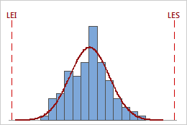

Diagnóstico de la gestión de la calidad
A través del análisis de la capacidad del proceso se determino que el proceso es operacionalmente incapaz
Se detecto que la gestión de mantenimiento es deficiente ya que se cuenta con los niveles de impacto y parada altos afectando los procesos.

Slide 23


Diagnóstico de las condiciones laborales
Se evaluó el clima laboral el cual cuenta con 55.44% de cumplimiento así como la motivación laboral (61.51%).
Se determinó la cultura organizacional en la empresa la cual cuenta con un tipo de cultura mediocre. Además el tipo de liderazgo organizacional es autoritario
La evaluación de la gestión del talento humano resulto con un nivel bajo de sus competencias laborales (40.50%).

Slide 24


Diagnóstico de las condiciones laborales
El índice de lesiones incapacitantes indico que la empresa cuenta con un deficiente gestión de seguridad y salud en el trabajo. (22.79)
Se determino 59 peligros entre ellos de tipo ergonómico, psicosocial, químico, físico, locativo, eléctrico, mecánico y biológico.
Por otro lado a través de la línea base de la gestión de seguridad y salud en el trabajo se determino que existe un incumplimiento del SST. (9.09%)

Slide 25
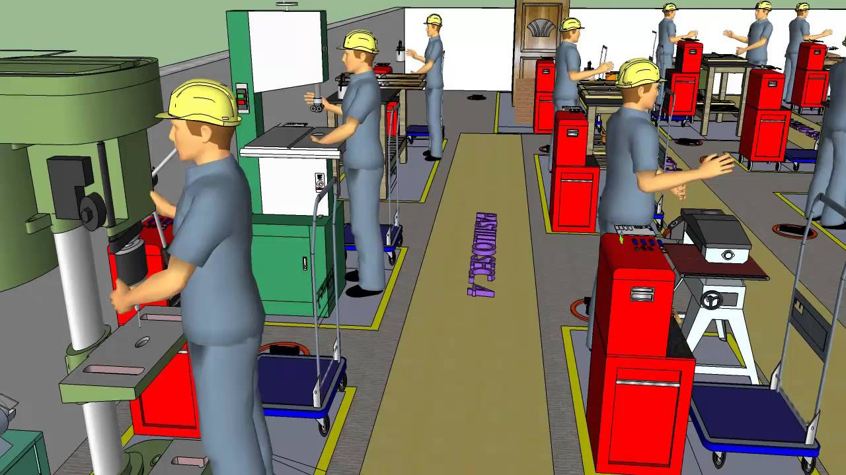

Diagnóstico de las condiciones laborales
Se determino que la empresa requiere una redistribución de planta. (60.42%)
A través de la evaluación de tiempos se determino los elementos que involucran la elaboración del producto.

Slide 26
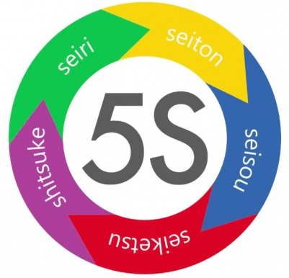
Diagnóstico de las condiciones laborales
A través de esta metodología se detecto que existe un inadecuad orden y limpieza en la empresa.

Slide 27
04
CONCLUSIONES Y RECOMENDACIONES

Slide 28
Conclusiones
Los niveles de eficacia (76.77%), eficiencia (88.52%) y efectividad (68.02%) no son los óptimos.
Se determino el índice de confiabilidad de los indicadores 67.85%. Del mismo modo se obtuvo un índice de creación de valor inicial del 70.40%.
La empresa cuenta con 60.40% de ineficiencia organizacional. Se detecto una redacción inadecuada de la misión y visión así como una inexistencia de alineamiento de objetivos y mapa estratégico.
Se determino que la metodología de pronostico adecuada es el pronostico de suavización exponencial. También se concluyo que se requiere una mejora en los procesos de la cadena de suministro.

Slide 29
Conclusiones
Se determino el índice de productos defectuosos es del 1.80. Con un nivel de cumplimiento de la ISO del 80% . Por otro lado en el análisis de mantenimiento de maquinaria los resultados no fueron los óptimos debido a una inexistencia de mantenimiento preventivo.
Se detectó un clima laboral bajo con un 55.44% de cumplimiento. También la evaluación del GTH se obtuvo un 40.50% de cumplimiento. Por otro lado en el análisis de seguridad y salud en el trabajo se detecto una deficiente gestión en SST. Finalmente se determino que se requiere una redistribución de planta y una mejora en el orden y limpieza de esta.

Slide 30
Recomendaciones
La elección de una correcta metodología de mejora continua para el trabajo es primordial para poder obtener un alineamiento correcto a los objetivos y unos resultados mejor favorables
Se debe identificar el propósito y situación futura a la que la organización espera llegar para así poder realizar un correcto alineamiento con su posición y situación actual.
Se debe identificar correctamente todos los procesos en los cuales la empresa se involucra al igual que la designación de indicadores confiables que medirán el desempeño de las actividades
La elección correcta del sistema de pronósticos de la demanda es fundamental para realizar una correcta planificación futura de la producción y así generar una mejora en la cadena de suministros

Slide 31
Recomendaciones
Se debe identificar los requerimientos del cliente y atributos del producto, sus partes y procesos así como la identificación de los fallos dentro de estos y así conocer las actividades y posibles errores que pueden afectar a la calidad del producto y sus estándares
Se debe conocer las opiniones, requerimientos o propuestas para mejorar el clima laboral. Además, es importante reconocer los peligros y riesgos que se pueden presentar durante las actividades. Finalmente la evaluación de distribución de planta y orden y limpieza ayudara a que los trabajadores pueden ejecutar sus labores sin contratiempos.

Slide 32
GRACIAS

